Slide 1
Органайзер мероприятий
Выполнили
Ишмаева А.Р.
Павлова Е.А.
Для учебных заведений

Slide 2
Формулировка проекта
Образовательное учреждение обратилось к нам с просьбой решить проблему конфликта мероприятий при их планировании и проведении. Решение должно включать в себя возможность избегания пересечений мероприятий, проводимых в одном и том же месте и/или с одними и теми же участниками в одно время.
Для решения этой проблемы мы предлагаем органайзер мероприятий с функционалом выявления попытки поставить два разных мероприятия в одно и то же время в одном и том же месте, а так же исключения участия одного человека в двух одновременных мероприятиях

Slide 3
Гипотезы альтернативных проектов
Интерактивные календари и информационные панели
Гипотеза: Создание и размещение интерактивных панелей, отображающих запланированные мероприятия в режиме реального времени с возможностью фильтрации по типам мероприятий, местам и участникам в коридорах и помещениях для мероприятий.
Платформа для форсайтов и обсуждений
Гипотеза: Создание площадки для обсуждения предстоящих мероприятий, где сотрудники могут предлагать идеи и совместно разрабатывать расписание и решать возникающие конфликты, например, с помощью голосований

Slide 4
Экспертная оценка
Характеристика(фактор) | Показатель Весомости | Номер проекта |  |  | Интегральная оценка
 |  | I | II | III | I | II | III
Поддержка со стороны руководства | 0,1 | 95 | 70 | 85 | 9,5 | 7 | 8,5
Зависимость от других компаний | 0,3 | 100 | 40 | 75 | 30 | 12 | 22,5
Экономичность разработки | 0,3 | 80 | 60 | 75 | 24 | 18 | 22,5
Доступность | 0,15 | 90 | 50 | 80 | 13,5 | 7,5 | 12
Временные затраты | 0,05 | 85 | 55 | 80 | 4,25 | 2,75 | 4
Сложность разработки | 0,1 | 70 | 40 | 65 | 7 | 4 | 6,5
Всего |  |  |  |  | 88,25 | 51,25 | 76

Slide 5
Миссия проекта
Проект направлен на эффективную организацию мероприятий образовательных учреждений и устранение проблем с конфликтами размещения мероприятий и их временными рамками

Slide 6
Цели проекта
Автоматизация процессов планирования и управления мероприятиями
Идентификация и устранение конфликтов на ранних этапах
Оптимизация использования ресурсов и площадок

Slide 7
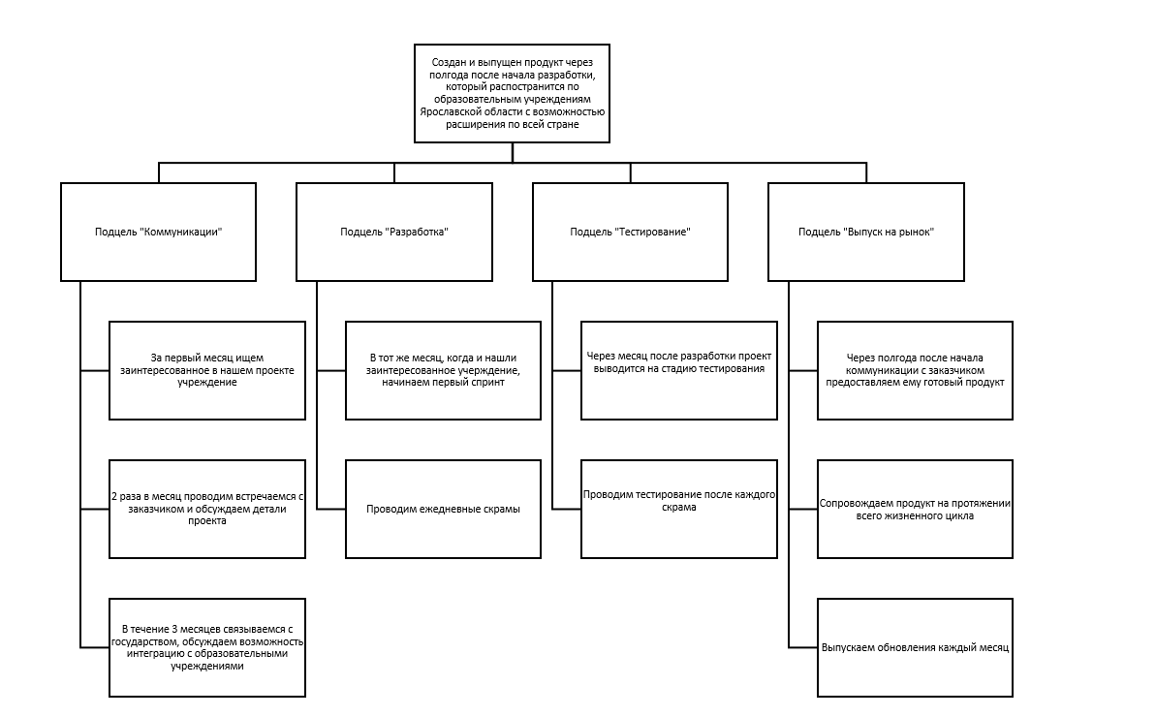
Дерево целей

Slide 8
Спасибо за внимание

